Slide 1

MINISZTERELNÖKSÉG
A civil szervezetek működési környezetének bemutatása a statisztikai adatok tükrében
Dr. Kisida Tamás
Civil Kapcsolatok és Társadalmi Konzultáció
Főosztálya

Slide 2

Civil szervezetek általános adatai
KSH adatok 2018.12.20. frissítéssel
A KSH nyilvántartása* szerinti szervezetek száma 61.151 , amiből
  19.927 alapítvány,
  41.224 egyesület.
A valóban aktív szervezetek száma ennél alacsonyabb számot mutat.
Az ország civil szervezeteinek 22,5 %-a Budapesten, 51%-a megyeszékhelyen és vidéki városokban, 26 %-a pedig községekben működik.
A városokban és községekben az egyesületek magasabb aránya jellemző.
Notes:
*A KSH adataiban szereplő szervezetszámra vonatkozó adat nem teljes körű, tekintettel arra, hogy ez a szám a statisztikai hivatalnak visszaküldött civil és egyéb nonprofit szervezetek által kitöltött éves adatszolgáltatás alapján lett meghatározva.
A 2016. évi adatokkal összehasonlítva a civil szervezetek számában csökkenés tapasztalható, amely azonban elhanyagolható mértékű (465 db). A klasszikus civil szervezetek esetén az alapítványok száma minimális mértékben csökkent (716 db), az egyesületek száma pedig növekedett (251 db).
Az ország civil szervezeteinek 22,5%-a Budapesten, 20%-a a megyeszékhelyeken, 31%-a a többi városban, 26%-a pedig községekben található. A községi civil szervezetek száma a 2016-os adatokhoz képest 6%-os növekedést mutat. Az 500 ezer forint alatti éves bevételű szervezetek aránya változatlanul 37,7%. Az alacsony bevétel továbbra is a klasszikus civil szervezetek esetében a jellemző. A bevételek aránya településtípusonként továbbra is eltér, az összbevétel 61,1%-a a fővárosi székhelyű szervezetekhez került. A bevételeket tekintve a fővárosban az egy civil szervezetre jutó 85 millió forintos átlagos bevételhez képest a községi civil szervezetek esetén ez az átlagos összeg nem éri el a 7 millió forintot.

Slide 3
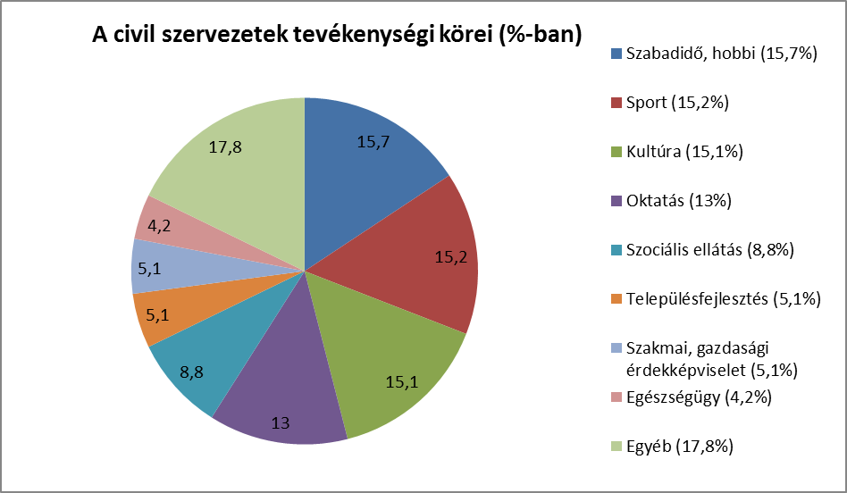
Civil szervezetek általános adatai
A civilek tevékenységi körei
Notes:
A civil szervezetek a következő tevékenységi körökben tevékenykednek, amelyek területek lefedik a tevékenységek több mint 80%-át, ezek a szabadidő, hobbi (15,7%), a sport (15,2%), a kultúra (15,1%), az oktatás (13%), a szociális ellátás (8,8%), a településfejlesztés és a szakmai, gazdasági érdekképviselet (5,1-5,1%) és az egészségügy (4,2%).
A politika területén a szervezetek 0,5%-a tevékenykedik, a jogvédelemmel foglalkozó szervezetek 0,9%-ot tesznek ki. A civil szervezetek további tevékenységi körei a környezetvédelem, közbiztonság-védelem, vallás, kutatás, gazdaságfejlesztés, polgári védelem területe.

Slide 4
Civil szervezetek általános adatai
A civil szektor éves bevételei
2010 óta növekedésnek indultak, amely nagyobbrészt a magán-, kisebb részt az állami támogatások növekedésének köszönhető.
(Az adatok milliárd forintban vannak megadva)
 | 2007 | 2008 | 2009 | 2010 | 2011 | 2012 | 2013 | 2014 | 2015 | 2016 | 2017
Alaptevékenység és gazdálkodás bevételei | 160 | 170 | 172 | 170 | 180 | 187 | 183 | 188 | 188 | 224 | 235
Állami támogatás | 131 | 143 | 145 | 144 | 138 | 151 | 160 | 175 | 202 | 240 | 284
Magántámogatás | 97 | 97 | 101 | 109 | 128 | 147 | 182 | 196 | 187 | 166 | 165
Összes bevétel (állami +magán +alaptev.+gazdálkod.) | 388 | 410 | 418 | 423 | 446 | 485 | 525 | 559 | 577 | 630 | 684
A civil szektorba áramló állami támogatás mértéke a 2010. évi 144 milliárd forintról a 2017. évben 284 milliárd forintra növekedett.
Notes:
A civil szektor éves bevételei 2010 óta növekedésnek indultak, amely nagyobbrészt a magán-, kisebb részt az állami támogatások növekedésének köszönhető.
A nonprofit szektorban az állami támogatásokból származó források aránya a 2016. évhez viszonyítva nőtt. 2016-ban a nonprofit teljes szektor bevételeinek 40%-a származott állami vagy önkormányzati költségvetésből, ez a bevétel a 2017. évre 44,4 %-ra növekedett.
A klasszikus civil szektor éves bevételei 2010 óta növekedésnek indultak, a 2017. évi adatok alapján az állami támogatások a 2016. évi forrásokat tekintve 18%-os növekedést mutatnak, ugyanakkor a magántámogatások a 2016. évi forrásokhoz képest stagnáltak. A klasszikus civil szektorba áramló állami támogatás mértéke 2010 és 2017 között évi 144 milliárd forintról évi 284 milliárd forintra, azaz közel kétszeresére növekedett. A külföldről származó bevételeket tekintve az európai uniós programból, támogatásból származó bevételek aránya a 2016-os évhez képest 17,2 %-ról 29 %-ra növekedett 2017-ben.

Slide 5
Civil szervezetek általános adatai
Az állami támogatásokból származó bevételi források
megoszlása a 2017. évben
Állami támogatás | A bevétel |  | A bevételi forrásból részesülő szervezetek
 | összege, millió Ft | megoszlása, % | száma | aránya, %
Normatív költségvetési támogatás | 58 906,8 | 8,4 | 2 076 | 3,9
Nem normatív költségvetési támogatás | 106 956,7 | 15,3 | 8 140 | 15,2
Központi alapoktól kapott támogatás | 10 038,6 | 1,4 | 2 206 | 4,1
TB alapoktól kapott támogatás | 4 226,8 | 0,6 | 105 | 0,2
TAO-ból származó támogatás | 61 418,0 | 8,8 | 1 506 | 2,8
Nemzeti Együttműködési Alapból származó bevétel | 4 229,2 | 0,6 | 4 624 | 8,6
Személyi jövedelemadó 1%-a | 7 637,9 | 1,1 | 25 199 | 47,0
Áfa-visszatérítésből származó bevétel | 552,8 | 0,1 | 78 | 0,1
Normatív önkormányzati támogatás | 2 586,3 | 0,4 | 580 | 1,1
Nem normatív önkormányzati támogatás | 24 542,0 | 3,5 | 11 360 | 21,2
Helyi költségvetési intézménytől kapott támogatás | 2 988,9 | 0,4 | 5 358 | 10,0
Átengedett iparűzési adó | 31,9 | 0,0 | 101 | 0,2
Összes állami támogatás | 284 115,9 | 40,6 | 35 964 | 67,1
Notes:
Az állami támogatásokból származó bevételi források megoszlása a 2017. évben.

Slide 6
Civil szervezetek általános adatai
A magántámogatásokból származó bevételi források
(2017)
Magántámogatások | A bevétel |  | A bevételi forrásból részesülő szervezetek
 | összege, millió Ft | megoszlása, % | száma | aránya, %
Banki, pénzintézeti támogatás | 4 313,9 | 0,6 | 801 | 1,5
Vállalati támogatás | 50 092,8 | 7,2 | 10 143 | 18,9
Támogatás nonprofit szervezetektől | 14 875,9 | 2,1 | 4 517 | 8,4
Lakossági támogatás | 36 981,6 | 5,3 | 19 191 | 35,8
Külföldi támogatás (külföldi államtól, önkormányzattól, magánszemélytől, vállalattól, egyháztól, párttól és az EU-tól kapott támogatások) | 58 250,1 | 8,3 | 3 007 | 5,6
Összes magántámogatás | 164 514,3 | 23,5 | 27 881 | 52,0
Notes:
A magántámogatásokból származó bevételi források megoszlása a 2017. évben.

Slide 7
Nonprofit szervezetek pályázati támogatása, 2017
Szervezeti jelleg | A pályázati támogatásban részesült szervezetek |  | A pályázati támogatás
 | száma | aránya, % | összege, millió Ft | az összes bevétel arányában, %
Klasszikus civil szervezet | 14 325 | 26,7 | 91 043,4 | 13,0
Érdekképviselet | 504 | 16,1 | 15 220,2 | 10,6
Nonprofit vállalkozás | 930 | 21,1 | 80 435,2 | 7,4
Összesen | 15 759 | 25,8 | 186 698,8 | 9,7
Notes:
Pályázati támogatások
A KSH adatai alapján 2017-ban a nonprofit szektorban pályázat útján 15.759 szervezet részesült az erre elkülönített 186,7 milliárd forintból, amely a 2016-os 156 milliárd forintos keretösszeghez képest növekedést mutat. A klasszikus civil szervezetek (14.325 szervezet) adják a pályázatokon részt vevő és nyertes szervezetek 90%-át, a klasszikus civil szervezetek által elnyert támogatási összeg 91 milliárd forint.

Slide 8
A Nemzeti Együttműködési Alap pályázatai 2012-2018.
 | 2012 | 2013 | 2014 | 2015 | 2016 | 2017 | 2018 | ÖSSZESEN
Pályázatok száma | 12 311 | 12 701 | 13 029 | 16 546 | 15 858 | 17 281 | 16 851 | 104 272
Nyertes pályázatok száma | 3 951 | 4 702 | 3 970 | 6 366 | 5 715 | 7421 | 6 380 | 38 200
Megítélt támogatás (Ft) | 2 788 712 182 | 3 146 947 925 | 2 845 847 341 | 4 934 190 792 | 4 439 413 618 | 4 876 573 731 | 5 008 853 445 | 27 530 269 034

Slide 9
NEA pályázati aktivitás megyénként 2018-ban
NEA pályázati aktivitás megyénként 2018-ban
Megye neve | Beérkezett pályázatok 2018-ban | Civil szervezetek száma CKTK kimutatás (OBH adatok alapján) | NEA pályázási aktivitás %
Fejér | 448 | 2798 | 16,0
Komárom-Esztergom | 325 | 1771 | 18,4
Vas | 392 | 1898 | 20,7
Veszprém | 591 | 2873 | 20,6
Zala | 561 | 2190 | 25,6

Slide 10
NEA pályázati támogatottsági arányok megyénként 2018-ban
Megye | Beadott | Érvényes | Nyertes | Támogatottsági arány (érvényes és nyertes pályázatok aránya)
Fejér | 454 | 422 | 158 | 37%
Komárom-Esztergom | 322 | 288 | 86 | 30%
Vas | 392 | 372 | 124 | 33%
Veszprém | 602 | 563 | 238 | 42%
Zala | 561 | 518 | 179 | 35%

Slide 11
Köszönöm megtisztelő figyelmüket!
Notes:
--

